Slide 1
ΑΣΦΑΛΕΙΑ & ΕΘΙΣΜΟΣ
ΣΤΟ ΔΙΑΔΙΚΤΥΟ
ΓΥΜΝΑΣΙΟ ΓΑΥΡΙΟΥ
ΘΕΜΑΤΙΚΗ ΕΒΔΟΜΑΔΑ
24-28/4/2017
Γίνε η αλλαγή: Όλοι μαζί για ένα καλύτερο διαδίκτυο

Slide 2
Κοινωνικά Δίκτυα: Σκέψου πριν δημοσιεύσεις…
Να δημοσιεύσεις ή όχι;
Μπορείς να δημοσιεύεις γενικές πληροφορίες για σχολικές δραστηριότητες, χόμπυ, αθλήματα, ενδιαφέροντα σου και φωτογραφίες αρκεί να μην είναι πολύ προσωπικές.
Αλλά… ΔΕΝ πρέπει να δημοσιεύεις:
Προσωπικά στοιχεία επικοινωνίας ή άλλες αναγνωριστικές πληροφορίες.
Φωτογραφίες μη κατάλληλου περιεχομένου.
Φωτογραφίες με σεξουαλικό υπονοούμενο ή απρεπή ενδυμασία.
Οι μαθητές δε πρέπει να εμφανίζονται σε κάμερα με λίγα ή καθόλου ρούχα μετά από απαίτηση οποιουδήποτε.
1

Slide 3
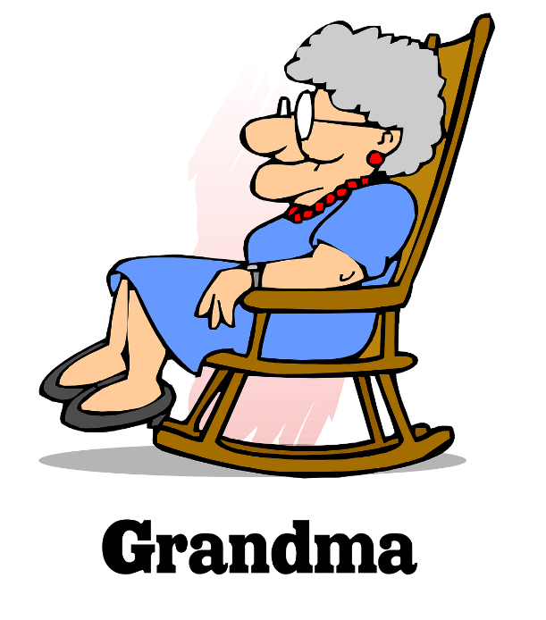
Ο κανόνας της Γιαγιάς
Ο κανόνας της Γιαγιάς είναι χρήσιμος όταν θέλεις να αποφασίσεις εάν μία φωτογραφία πρέπει να δημοσιοποιηθεί στο διαδίκτυο ή όχι.
Εάν δε θα έδειχνες μία φωτογραφία στη γιαγιά σου, τότε πιθανότατα δε θα έπρεπε να τη δημοσιεύσεις.
2

Slide 4
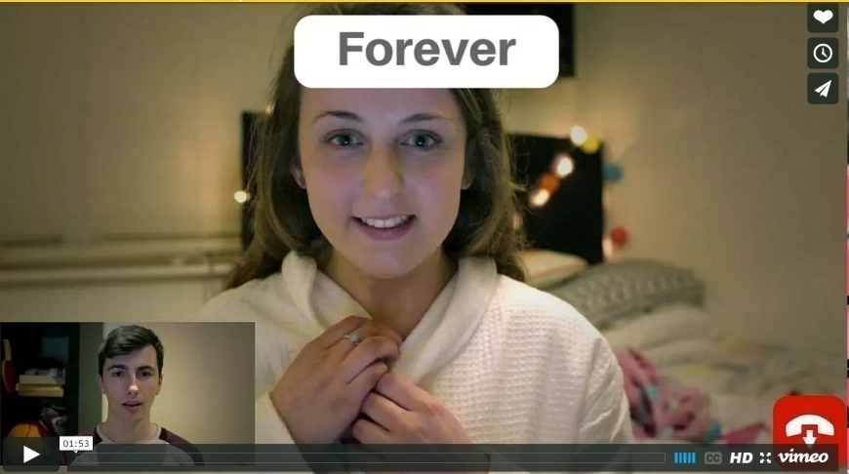
Forever
Think before you post
Παρακάτω ακολουθεί ένα βίντεο αντιπροσωπευτικό για τις διαστάσεις που μπορεί να πάρει η αποστολή μιας φωτογραφίας.
http://www.watchyourspace.ie/forever-campaign/
Παρακάτω ακολουθεί ένα βίντεο αντιπροσωπευτικό για το τι μπορεί να συμβεί όταν δημοσιεύεις την ιδιωτική σου ζωή στο διαδίκτυο.
https://www.youtube.com/watch?v=ThxmgXMBpoM
3

Slide 5
Προστασία της ιδιωτικής ζωής - επίδειξη ευπρέπειας
Προστατέψτε την ιδιωτικότητά σας περιορίζοντας την πρόσβαση σας στα κοινωνικά δίκτυα στα μέλη της οικογένειας σας, τους κοντινούς φίλους και ενήλικες που εμπιστεύεστε.
Προσαρμόστε τις ρυθμίσεις απορρήτου ώστε να επιτρέπετε μόνο στις παραπάνω ομάδες και όχι στο κοινό γενικά, να διαβάζει τα δημοσιεύματα σας, να βλέπει τις φωτογραφίες σας και να έχει διάδραση με εσάς.
4

Slide 6
Προστασία της ιδιωτικής ζωής - επίδειξη ευπρέπειας
ΠΟΤΕ μη συμφωνείτε να συναντήσετε ξένους που έχετε γνωρίσει μόνο στο διαδίκτυο. Εάν κάποιος ξένος προσπαθήσει να σας πείσει να συναντηθείτε στον πραγματικό κόσμο, ενημερώστε τους γονείς σας ή κάποιον ενήλικα, που θα μπορεί να επικοινωνήσει με τις αρμόδιες αρχές.
5

Slide 7
Προστασία της ιδιωτικής ζωής - επίδειξη ευπρέπειας
Επιδείξτε πάντα αξιοπρεπή και κατάλληλη συμπεριφορά σε όλες τις δράσεις σας στα κοινωνικά δίκτυα. Εάν δε λέγατε ή κάνατε συγκεκριμένα πράγματα στην άμεση επαφή σας με κάποιο πρόσωπο MH τα κάνετε και όταν είστε συνδεδεμένοι στο διαδίκτυο. Δε θα πρέπει ποτέ να συμμετέχετε σε «cyber stalking» ή cyberbullying. Αντίθετα θα πρέπει να αναφέρετε αν πέσει στην αντίληψη σας τέτοια συμπεριφορά στους γονείς σας ή στους καθηγητές σας.
6

Slide 8
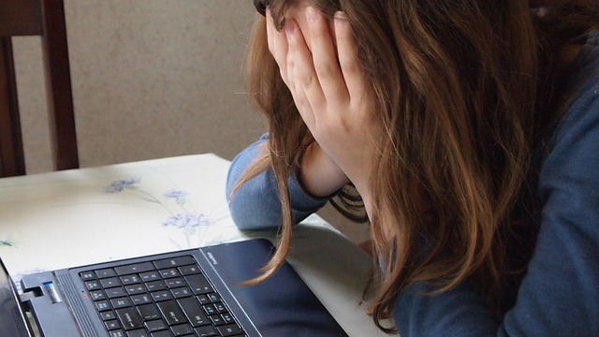
Τι μπορούμε να κάνουμε αν κάποιος στέλνει σε εμάς ή σε κάποιον άλλο εκφοβιστικά μηνύματα;
Δεν απαντάμε στα εκφοβιστικά μηνύματα.
Μπλοκάρουμε την πρόσβαση του αποστολέα.
Κρατάμε και αποθηκεύουμε τα μηνύματα ή τις συνομιλίες. Αυτό θα μας είναι χρήσιμο, εάν χρειαστεί ή εάν θελήσουμε να το καταγγείλουμε.
7

Slide 9
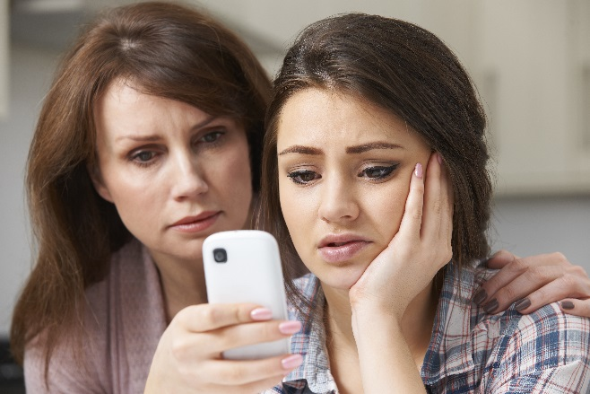
Τι μπορούμε να κάνουμε αν κάποιος στέλνει σε εμάς ή σε κάποιον άλλο εκφοβιστικά μηνύματα;
Δεν προωθούμε μηνύματα ή εικόνες και φωτογραφίες που θα μπορούσαν να πληγώσουν τα συναισθήματα κάποιου. Έχουμε στο μυαλό μας ότι, εάν κάποιος μας στείλει ένα μήνυμα και το προωθήσουμε ή γελάσουμε με αυτό, στην ουσία γινόμαστε και εμείς μέρος του εκφοβισμού.
Αναφέρουμε το πρόβλημά μας στους γονείς μας ή σε άλλους ενήλικες που εμπιστευόμαστε.
8

Slide 10
Η ιστορία της Kayleigh
https://www.youtube.com/watch?v=-nqGLzRHPWI&feature=youtu.be
9

Slide 11
Εθισμός στο Διαδίκτυο
Εθισμός στο Διαδίκτυο είναι η υπερβολική χρήση του Διαδικτύου που παρεμβαίνει στην προσωπική ζωή. Η υπερβολική ενασχόληση με το Διαδίκτυο μπορεί να επηρεάσει αρχικά τη συναισθηματική και την κοινωνική ζωή του ατόμου. Για παράδειγμα, μπορεί να παρατηρηθεί:
Αδυναμία του ατόμου να σταματήσει τη δραστηριότητα, ή ανεπιτυχείς προσπάθειες να μειώσει ή να ελέγξει το χρόνο ενασχόλησης με το διαδίκτυο.
Επιθυμία να περνά ολοένα και περισσότερο χρόνο στο Διαδίκτυο και περισσότερο από αυτό που είχε αρχικά προγραμματιστεί.
Σκέψεις για προηγούμενες online δραστηριότητες ή αναμονή της επόμενης δραστηριότητας online.
Χρήση του Διαδικτύου για όλο και περισσότερο χρονικό διάστημα προκειμένου να ικανοποιηθεί.
10

Slide 12
Εθισμός στο Διαδίκτυο
Παραμέληση ή και απομόνωση από την οικογένεια και τους φίλους και διακινδύνευση απώλειας σημαντικών σχέσεων ή εκπαιδευτικών ευκαιριών και μείωση των σχολικών επιδόσεων.
Συναισθηματικό κενό, ανία, ανησυχία, άσχημη διάθεση, επιθετικότητα, όταν δεν είναι online, ή όταν προσπαθεί να περιορίσει τη χρήση.
Επανάπαυση στην οικογένεια και τους φίλους ή αδιαφορία σχετικά με τις δραστηριότητες και τις ευθύνες που του αναλογούν.
Αίσθηση ευεξίας, ευτυχίας και ευφορίας όταν βρίσκεσαι στον υπολογιστή.
Αισθήματα ενοχής ή αμυντική συμπεριφορά σχετικά με τη χρήση του Διαδικτύου που μπορούν να εκδηλωθούν και με ψέματα προς τα μέλη της οικογένειας ή φίλους, προκειμένου να αποκρύψει το χρόνο παραμονής στο Διαδίκτυο.
Χρήση του Διαδικτύου σαν ένα τρόπο για να ξεφύγει από τα προβλήματα η να απαλλαγεί από ένα αίσθημα δυσφορίας και κακής διάθεσης.
11

Slide 13
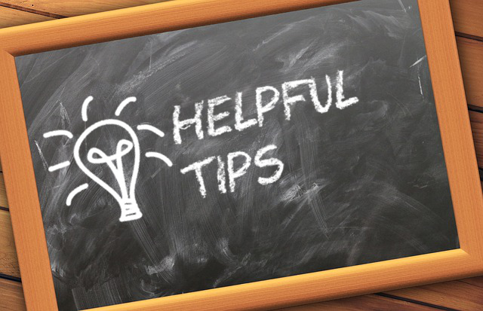
Εθισμός στο Διαδίκτυο
Είναι πολύ σημαντικό να ενημερωνόμαστε και να γνωρίζουμε για την ύπαρξη του «εθισμού», ώστε:
Να βάλουμε τα απαραίτητα ΟΡΙΑ και να απολαμβάνουμε τα θετικά της τεχνολογίας χωρίς αρνητικές συνέπειες.
Να αναζητήσουμε βοήθεια, εάν χρειαστεί.
Να ενημερώσουμε τους φίλους μας εάν ΔΕΝ βάζουν όρια ή χρειάζονται βοήθεια.
Να μην παραμελούμε τις δραστηριότητές μας, τον ύπνο μας, τους φίλους μας και την οικογένειά μας προς χάρη του Διαδικτύου.
12

Slide 14
Εθισμός στο Διαδίκτυο
Δείτε το βίντεο για τον εθισμό στο Διαδίκτυο
https://www.youtube.com/watch?v=onTYkzdITxw
13

Slide 15
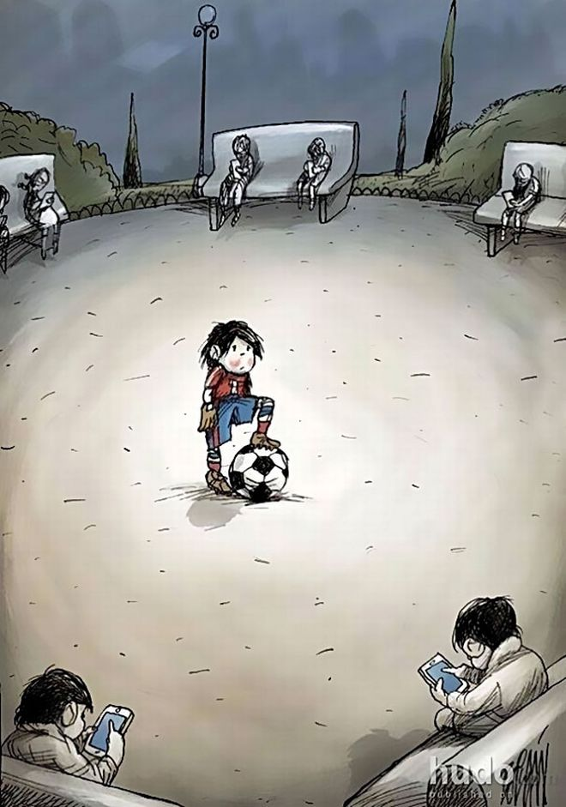
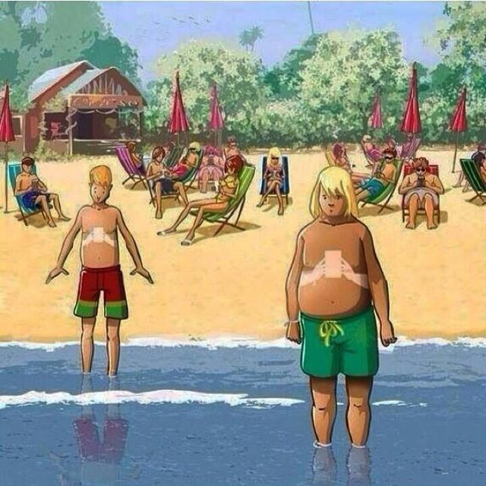
Για γέλια και για κλάματα
14

Slide 16
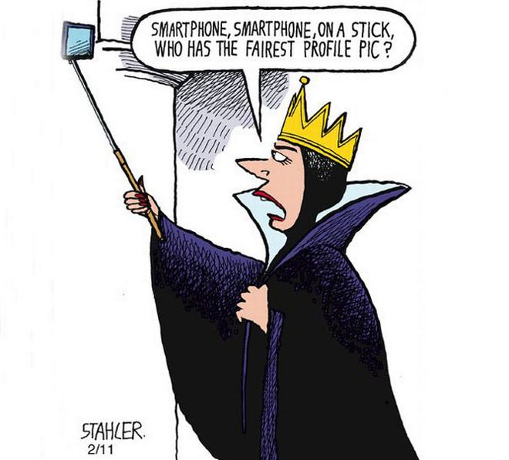
Για γέλια και για κλάματα
15

Slide 17
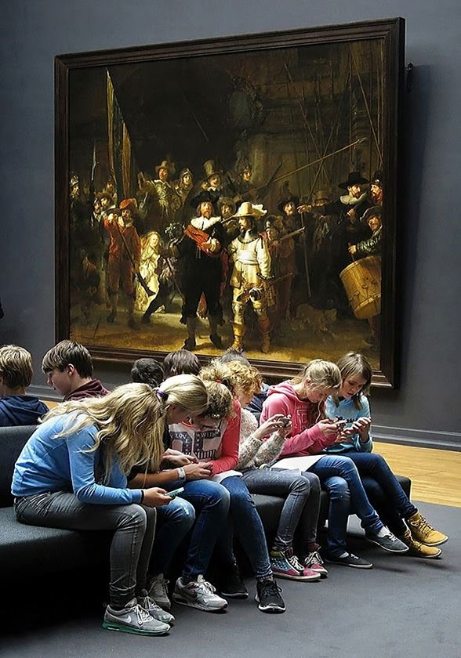
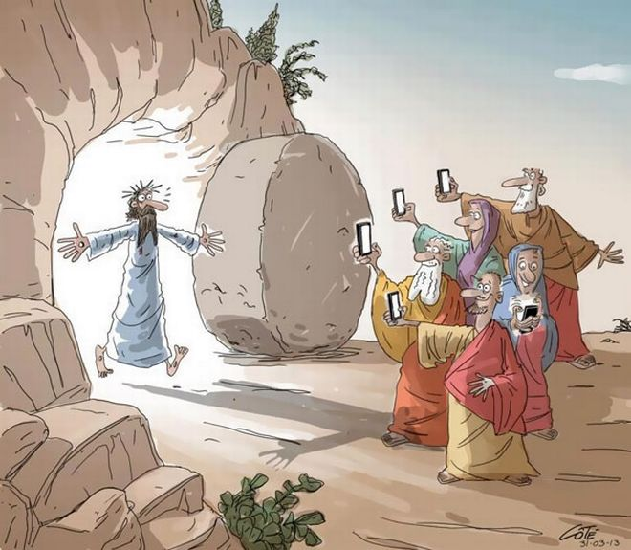
Για γέλια και για κλάματα
16

Slide 18
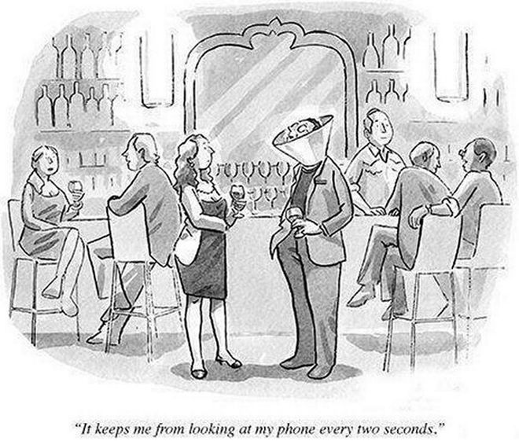
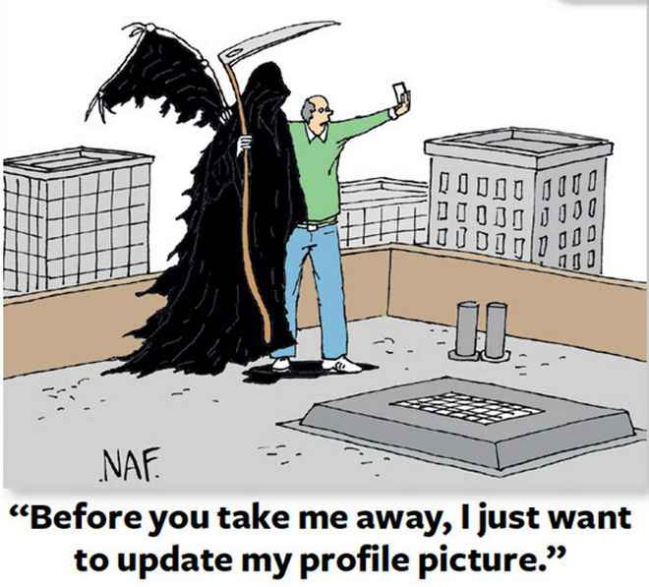
Για γέλια και για κλάματα
17

Slide 19
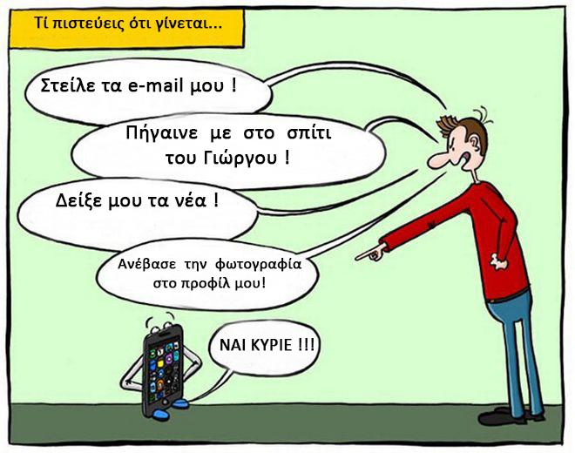
18

Slide 20
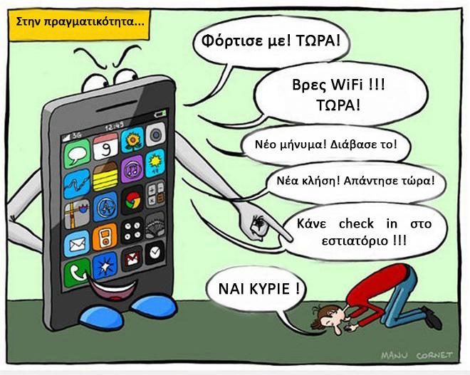
19

Slide 21
Οδηγίες καλής χρήσης Διαδικτύου
Δε δίνουμε ποτέ τους κωδικούς μας σε κανέναν, ούτε στους καλύτερους φίλους μας.
Ας μη στέλνουμε μηνύματα όταν είμαστε θυμωμένοι. Είναι δύσκολο να πάρουμε πίσω αυτά που έχουμε πει πάνω στο θυμό μας.
Όταν κάτι δεν φαίνεται σωστό σε έναν ιστόχωρο ή μια συνομιλία, τότε κατά πάσα πιθανότητα δεν είναι. Γι’ αυτό, εάν αισθανθούμε άσχημα, ας βγούμε αμέσως από αυτό τον ιστόχωρο ή ας διακόψουμε αμέσως τη συνομιλία.
Ας συνειδητοποιήσουμε ότι η διαδικτυακή επικοινωνία δεν είναι πάντα ιδιωτική, καθώς οι άλλοι μπορούν να αντιγράψουν, να εκτυπώσουν και να μοιραστούν με άλλους τα λεγόμενά μας ή τις φωτογραφίες μας.
20

Slide 22
Οδηγίες καλής χρήσης Διαδικτύου
Google το όνομα σου
Φέρσου έξυπνα με το τηλέφωνο σου
Εμπόδισε το Cyberbullying
Προστάτεψε την ιδιωτικότητά σου και να είσαι επιφυλακτικός με τους Αγνώστους στο Διαδίκτυο
Δώσε αναγνώριση (credit) όπου χρειάζεται
Μη το παρακάνεις με την τεχνολογία
21

Slide 23
«Το Παντοπωλείο»
Ο ήλιος ρίχνει τα πέπλα του σε ένα συνοικιακό και παραδοσιακό παντοπωλείο στην καρδιά της Αθήνας. Η μπριόζα και πάντα χαμογελαστή παντοπώλης τακτοποιεί τον πάγκο της με θρησκευτική ευλάβεια.
Η ευγενέστατη παντοπώλης μας είναι έτοιμη να εξυπηρετήσει κάθε παράλογη απαίτηση, φυσικά... με το αζημίωτο. Άλλωστε, δεν είναι ένα απλό μπακάλικο!
Πόσο ασφαλές, όμως, είναι τελικά ένα παντοπωλείο στο οποίο ΟΛΑ προσφέρονται ανεξέλεγκτα και σε αφθονία χωρίς κανέναν περιορισμό...;
Βραβεία: Audience Favorite - Medea Awards 2014 / Best short Film - London Greek Film Festival 2013
Δείτε την ταινία https://www.youtube.com/watch?v=ceSUuKMr4xo
22

Slide 24
Πηγές
http://www.saferinternetday.ie/resources/ Play and learn: Being online
http://blog.schoolspecialty.com/technology/teaching-internet-safety-classroom/
http://www.help-line.gr/
http://www.safeline.gr
http://cyberbullying.org/Digital-Citizenship-Activities-Educators.pdf
23

